Slide 1

Родительский контроль
Мальцев Владимир (front-end)
Нурбаков Данил (analyst, CI/CD)
Шардаков Евгений (back-end)
Свидетели Реакта

Slide 2
Проблема
Люди могут засидеться за компьютерной игрой или приложением. Сам же человек может этого не заметить, что приводит к длительной сессии в сидячем положении. Такое времяпрепровождение сильно сказывается на здоровье. Позвоночник человека не предназначен для того, чтобы проводить длительное время в сидячем положении.

Slide 3
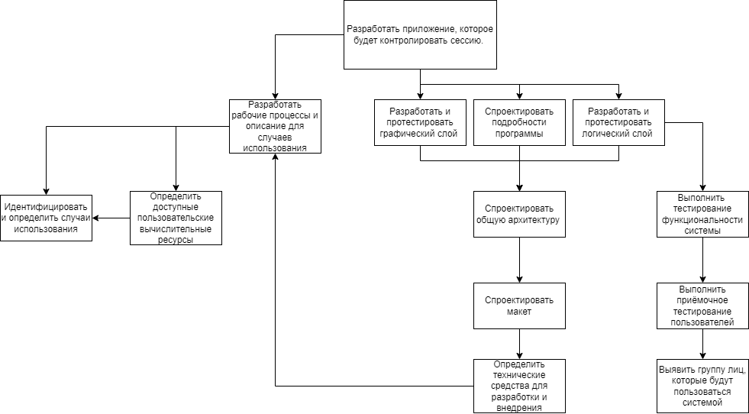
Дерево целей

Slide 4
Конкуренты
Qustodio
Net Nanny
Kaspersky Safe Kids
Norton Family Premier

Slide 5
Анализ рынка
 | Qustodio | Net Nanny | Norton Family | Kaspersky Safe Kids |  | Parent-Service
Зависимость от возраста | - | - | - | + |  | -
GPS | - | - | + | + |  | -
Мультиплатформа | + | - | + | + |  | -
Обучение | - | - | + | + |  | -
Ограничение по времени / расписанию | + | + | + | + |  | +
Ментальное здоровье / Анализ сообщений | + | - | - | - |  | -
Отдельные условия для игр | + | - | - | - |  | +
Цена р/год | 5500 | 3900 | 4000 | 1200
5 устройств |  | 5500 |  | 3300

Slide 6
Бизнес требования
Наша команда заинтересована в создании приложения для родительского контроля. Мы предлагаем разработка приложения для устройства подозреваемого и средство контроля в виде телеграм-бота для надзирателя.
Ожидаемая дата пробной версии: конец 9 триместра.
Разработать приложение «надзиратель», которое позволит надзирателю контролировать действия подопечного в реальном времени.
Разработать телеграм-бота, в котором надзиратель будет получать сообщения о действиях подопечного.

Slide 7
Заинтересованные стороны:
Команда «Свидетели Реакта»: создать приложение, которое будет приносить им доход
Надзиратель: приложение для контроля подопечного.
Ограничения Проекта
Бюджет. Аренда сервера. Расход на рекламу, создание сайта и его содержание.
Развитие. Для дальнейшего продвижения проекта в массы нужно немалое количество денег и человекочасов.

Slide 8
User stories
Я, как родитель, хочу иметь возможность наблюдать за действиями своего ребенка. Так я могу ограничить его от долгой сессии за приложением.
Как надзиратель, я хочу иметь отчетность по действиям подопечного, чтобы иметь представление каким приложением он больше всего пользовался.
Как разработчики, мы хотим написать приложение «Надзиратель», чтобы получить с него прибыль.
Я, как надзиратель, хочу получать уведомления о действиях подопечного в реальном времени без перебоев, чтобы не пропустить ничего важного.

Slide 9
FR
NFR
приложение должно в реальном времени считывать деятельность нарушителя;
приложение должно формировать отчет надзирателю;
надзиратель может выбрать: принимать меры или нет, или оставляет решение приложению с предварительно установленными правилами;
надзиратель может предупреждать нарушителя о нарушениях в приложении.
безопасность соединения: пользовательские данные должны быть защищены
производительность: приложение должно эффективно работать, не перегружая систему
автономность: приложение должно загружаться автоматически после запуска пк

Slide 10
Монетизация
Кол-во устройств | 1 | 3 | 7 |  | Добавить устройство |  | Подписок | 50 | 100 | 500 | 1000 | 5000 | 10000
 | 75 | 200 | 500 |  | 65 |  | min | 3565 | 7130 | 35695 | 71390 | 357130 | 714260
 | руб/мес | руб/мес | руб/мес |  | руб/мес |  | max | 3750 | 7500 | 37500 | 75000 | 375000 | 750000
Расходы
~число пользователей 1000 человек |  |  |  | Единоразовые расходы
Сервер | 2239 | руб/месяц |  | устройства | 30000 | руб
домен | 119 | руб/месяц |  | прочие расходы | 20000 | руб
хостинг сайта | 280 | руб/месяц
расходы на разработчиков | 15000 | руб/месяц |  | Итого | 50000 | руб
прочие расходы | 2500 | руб/месяц
налог | 14639 | руб/месяц
Итого | 34777 | руб/месяц

Slide 11
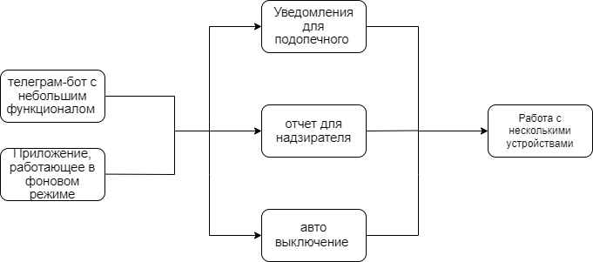
MVP

Slide 12
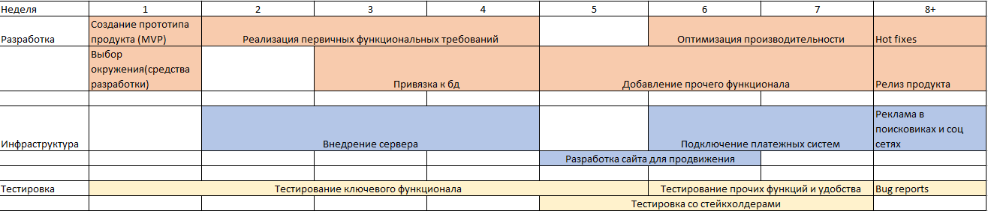
Roadmap

Slide 13
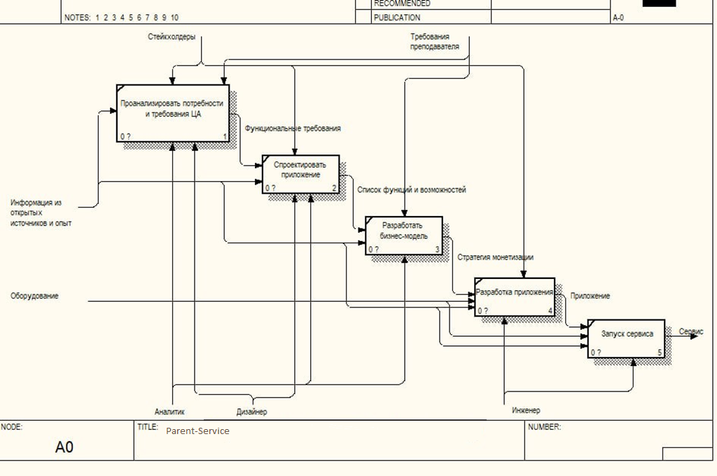

Slide 14
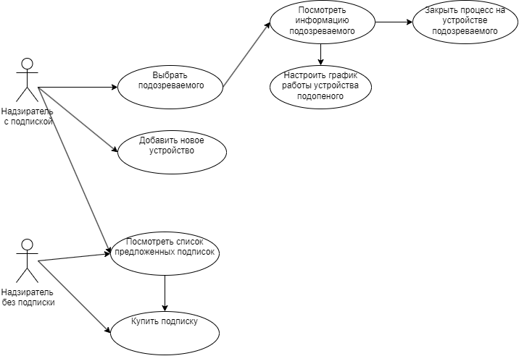
Use case

Slide 15
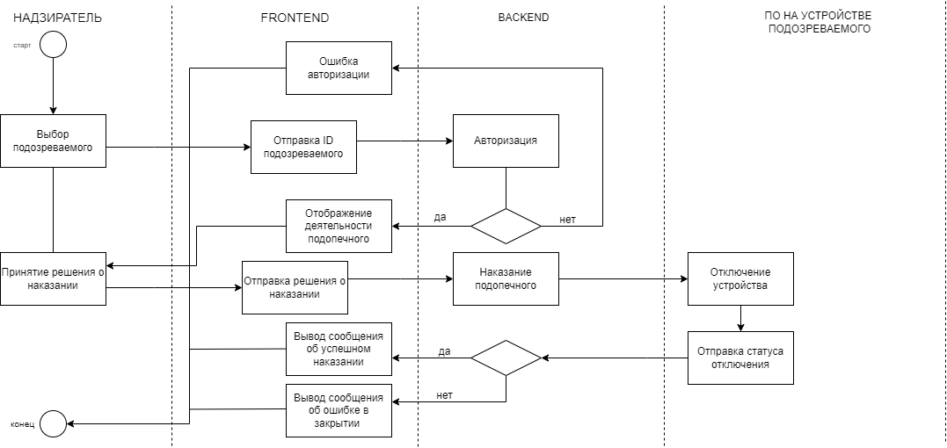
Диаграмма активностей для ручного наказания

Slide 16
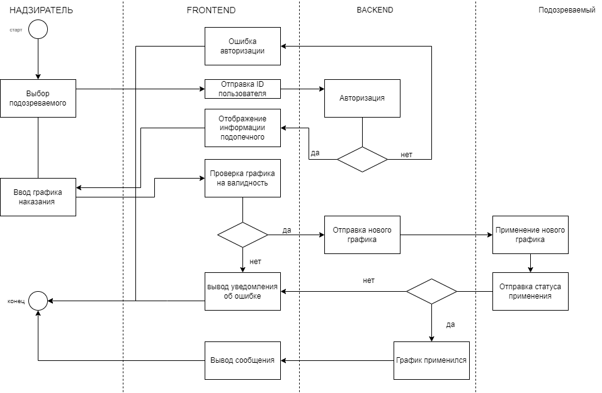
Диаграмма активностей для назначения графика

Slide 17
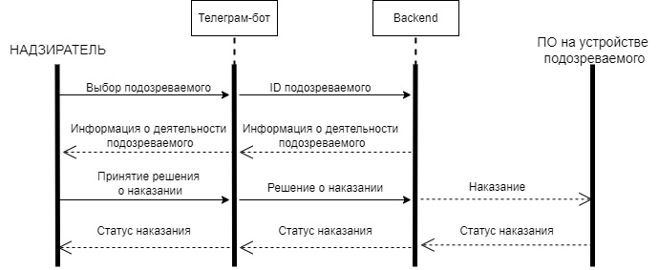
Диаграмма последовательностей для ручного наказания

Slide 18
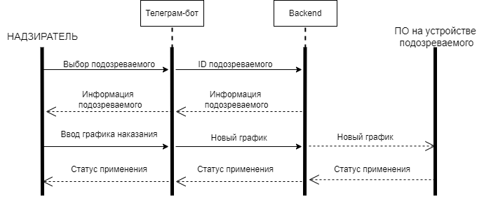
Диаграмма последовательностей для назначения графика

Slide 19
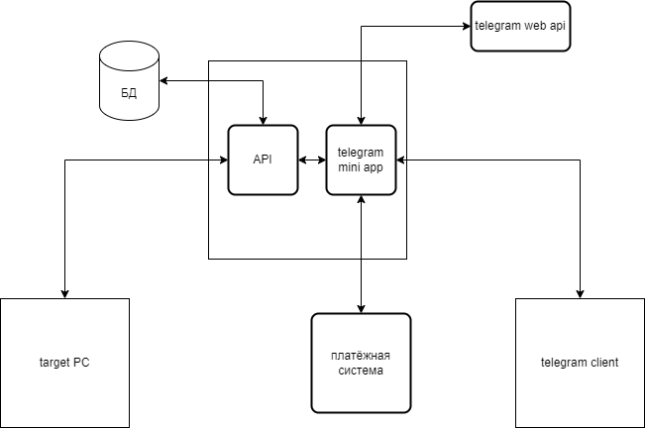
Стек технологий
Asp.Net
Swagger UI
PostgreSQL
Vite React TS
Gitlab

Slide 20
Front-end
Ant-design (UI) – библиотека UI компонентов
vkruglikov/react-telegram-web-app – библиотека компонентов для telegram mini apps

Slide 21
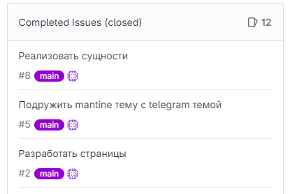
Front-end milestone
Реализовать сущности пользователя, устройства-цели, подписки Интерфейс цели, хуки с запросами на back-end для аутентификации и манипуляции целями UI-репрезентации целей
Разработать страницы Разработать страницы для отображения списка устройств, подписки, для редактирования/добавления устройства
Привязать тему telegram c приложением

Slide 22
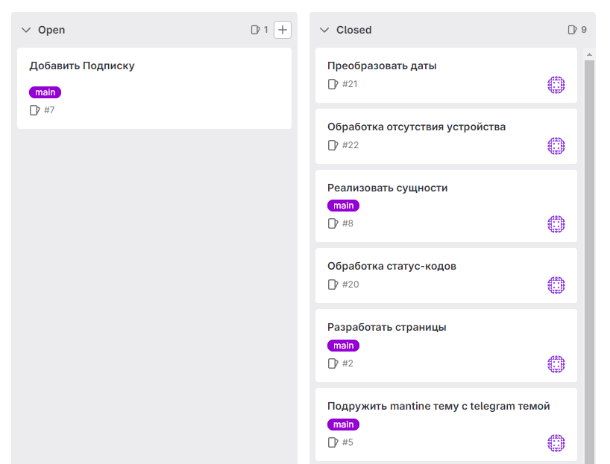
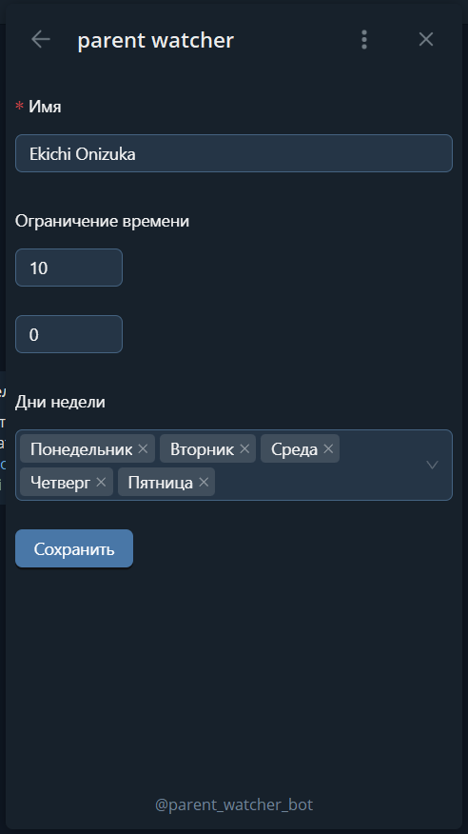
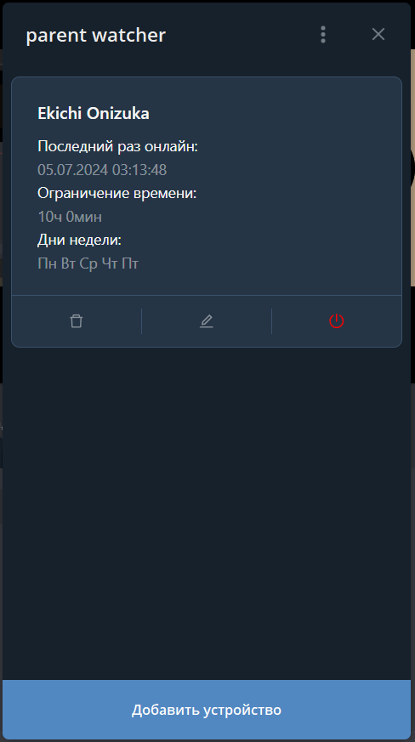
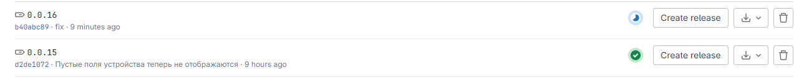

Slide 23
Back-end milestone
Разработать User контроллер Разработка HTTP методов для добавления/редактирования/удаления пользователей
Разработать Target контроллер Разработка HTTP методов для добавления/редактирования/удаления устройств и отправка запроса на отключение на эти устройства

Slide 24
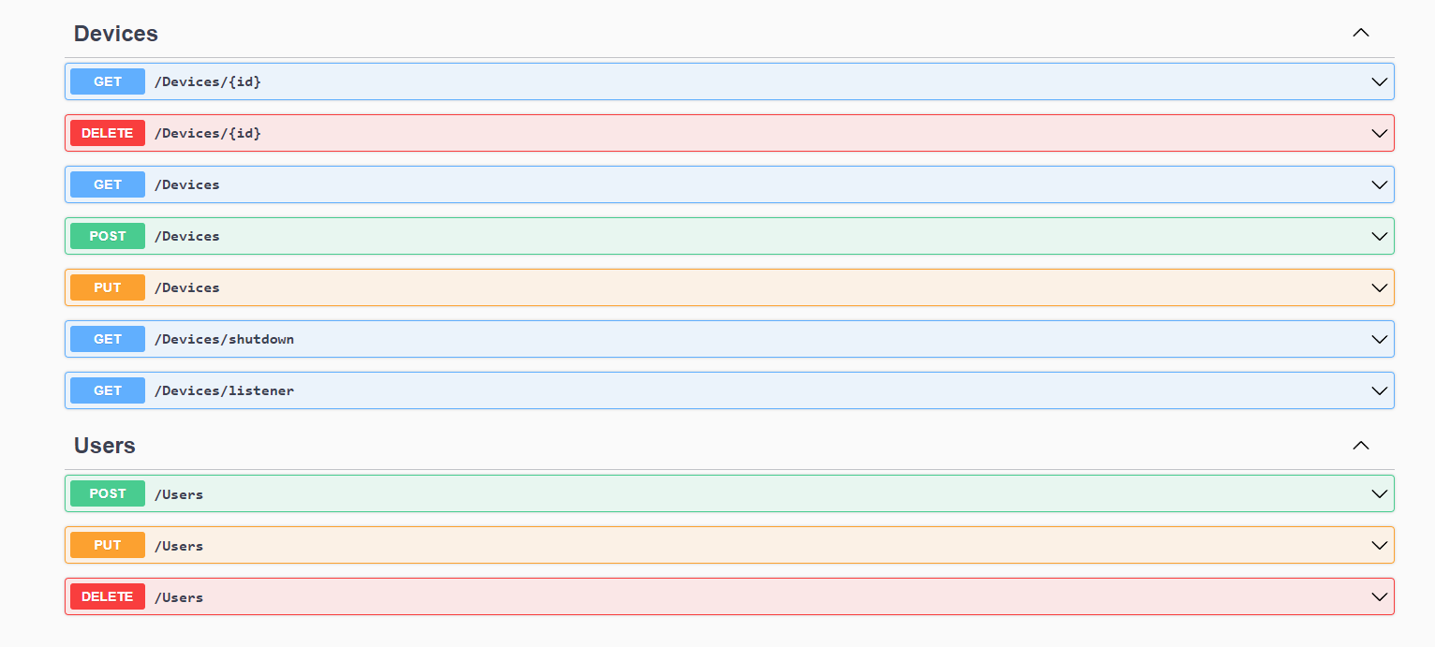
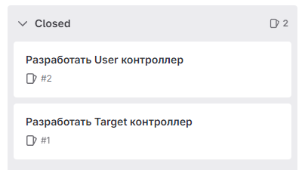
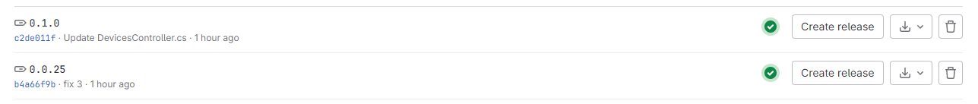

Slide 25
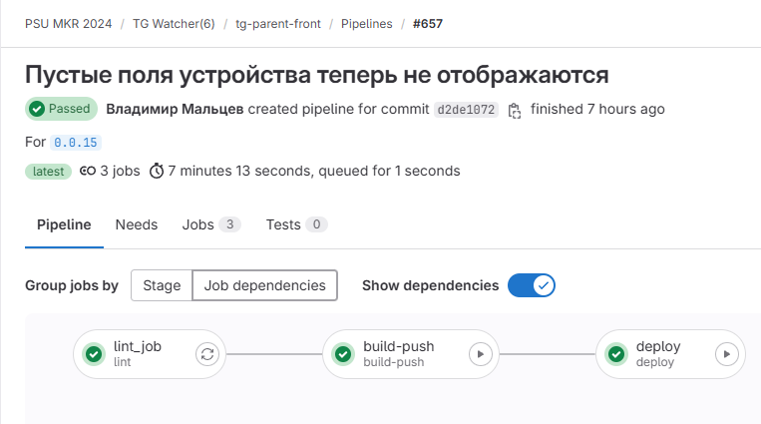
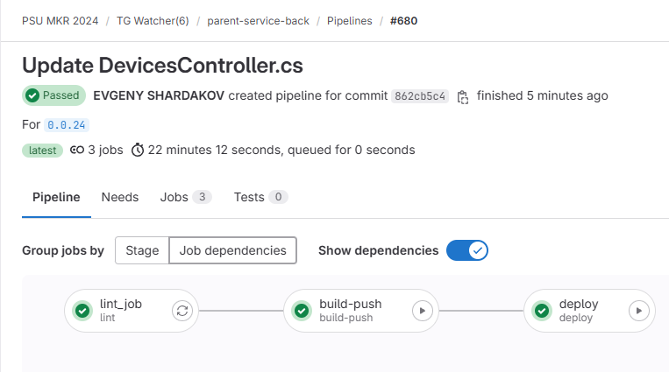
Lint | - | dotnet-format
Build | - | docker build & push
Deploy | - | docker compose up
Back-end CI/CD
Front-end CI/CD
Lint | - | yarn lint
Build | - | docker build & push
Deploy | - | docker compose up

Slide 26
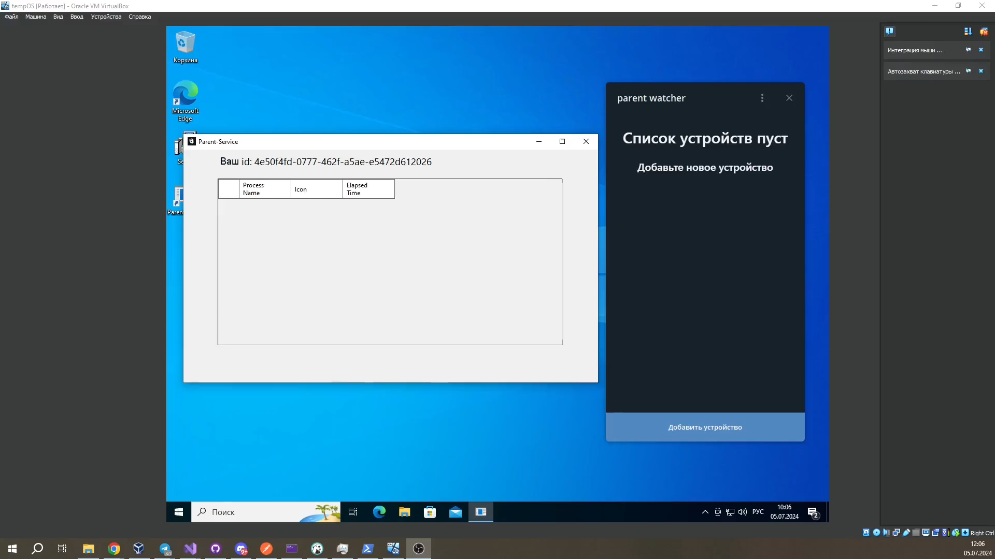

Slide 27
@parent_watcher_bot
Спасибо за внимание!

